Slide 1
构建一个跨机房的Hadoop集群
吴 威
(无谓)

Slide 2
提纲
项目背景
构建跨机房集群的困难
技术方案

Slide 3
阿里巴巴离线数据处理现状
两大离线计算平台
云梯Hadoop集群： 2009年开始对内提供服务
ODPS集群： 2012年开始服务
特点
大集群，多租户（>5000），多资源组(>150)
生产任务、数据分析、数据开发和测试共享集群
计算分时，存储和计算quota
面临同样的问题：扩展性

Slide 4
为什么要搞大集群？
大集群的缺点
稳定性不足：开发任务影响生产任务？
数据没有冗余
以上都可以通过技术解决
优点
数据管理方便：集中式权限管理和分配
数据获取更加便利：开发人员直接读取生产数据
方便的数据共享：跨部门数据使用
运维和监控更加简单
为什么要搞跨机房的大集群？
阿里云梯集群：单集群4500台，容量109PB，单机房！
数据日增量大，扩容加机器，2T硬盘换4T，8核CPU换12核…
机房规模是现阶段Hadoop集群规模的上限
Notes:
搞跨机房是被逼的。。。

Slide 5
需要解决的问题
NameNode的扩展性
机房间网络限制
数据应该如何跨机房分布？
计算应该如何跨机房分布？
几十PB数据的迁移，带数据升级
怎样做到对用户透明？
方案是否能扩展到多机房（>=3）？

Slide 6
NameNode的扩展性
性能压力：存储容量
上亿文件，上亿block
可垂直扩展：物理内存，96GB->192GB->…->1TB?
性能压力：RPC请求压力
几乎所有的RPC是有状态的，需要全局锁，更新树
Client请求: 5000(slaves) * 20(slots/slaves) = 10w并发
DataNode请求: blockReport & heartbeat ≈ 2000 qps
垂直扩展？CPU主频1.8GHz->3.2GHz->??? 多核???
多NameNode的目的：水平扩展，分散Client的RPC请求压力
借鉴成熟的方案——HDFS Federation
Notes:
Jobtracker的扩展性由hadoop 2.0 Yarn解决，这里不涉及

Slide 7
跨机房网络限制
带宽
单机房内：点对点的带宽1Gbps
跨机房间（5000 vs. 5000）：点对点的带宽≈20Mbps
总带宽较小，容易被打满，成为瓶颈
延时
1ms之内 -> 5-10ms
对离线作业的影响可控
故障
机房间网络故障如何处理？
如何保障断网后，任意一个机房内部的服务是否正常？

Slide 8
数据和计算如何跨机房分布
N个资源组，M个机房
GroupA
DC1
GroupC
GroupB
DC2
GroupD
任意资源组的计算/存储资源不超过单个机房总量
单个计算任务 (Job) 的所有 Task 在同一机房内运行
(默认)产生的数据只写到本地机房
也有部分数据需要跨机房写
(默认)只读取本机房的文件副本
也有少部分作业直接跨机房读
尽量减少跨机房的数据流量
Notes:
这里的资源组包括计算和存储资源，存储资源就是HDFS上保存的数据
资源组被绑定到一个固定的机房。如果是完全独立的资源组，怎么划分都没有问题，只需要保证多个机房之间的资源分布均衡。
考虑到资源组之间有相互依赖，这里的依赖就是就是跨组的数据访问，如何更好的把数据和计算做跨机房分布是我们遇到的最大难题。

Slide 9
资源组切分和聚类
任意两个资源组之间通过相互数据访问建立关系
距离：每个资源组的作业访问其他资源组的数据量越大，关系越紧密，距离越近（距离系数是数据量反比）
聚类：距离接近资源组放在同一个机房内，降低机房见的数据拷贝量
聚类中心：每个机房一个聚类中心。也可以先找到资源大组，作为聚类中心

Slide 10
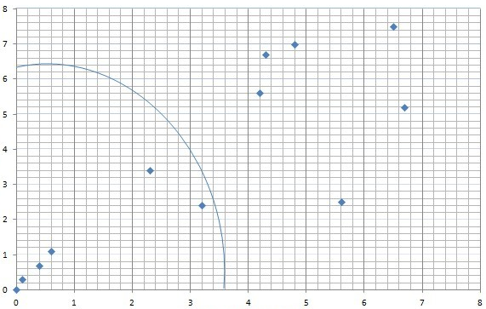
资源组切分和聚类 (cont.)
其他资源组读取GroupA系数
GroupA 读取其他资源组的系数
Notes:
除了在事前做好聚类，让数据和计算尽量分布合理。后续我还会提到通过调度的手段，让机房间流量尽量减少

Slide 11
跨机房的架构
用户Gateway
内部网络
/group/A
/group/C
/group/B
/group/D
机房1
机房2
NN1
Cross
Node
NN2
DN
TT
DN
TT
DN
TT
DN
TT
独享带宽
DN
TT
DN
TT
DN
TT
/group/B/tbl1
Task
Task
Task
Task
Task
/group/A
/tbl2
JT1
JT2
groupA
groupB

Slide 12
技术实现

Slide 13
HDFS federation
社区成熟方案，Facebook等公司大规模使用
原始方案：单机房多NameNode
目的：拆分Namespace
/group/A
/group/C
/group/B
/group/D
NN1
NN2
DN
DN
DN
DN
DN
DN
Pool1
/disk*/p1
Block
Pools
Pool2
/disk*/p2

Slide 14
HDFS Federation (cont.)
可以扩展到多机房
方便的控制跨机房的数据量
/group/B
/group/D
/group/A
/group/C
NN1
NN2
DN
DN
DN
DN
DN
DN
Pool1
/disk*/p1
Block
Pools
NN1扩展一个节点

Slide 15
Namespace拆分：Fastcopy
为什么不用distcp？
FastCopy
From Facebook
https://issues.apache.org/jira/browse/HDFS-2139
从源NameNode上获取文件信息和 block 信息，并在目标 NameNode 上创建同样的文件
获取 block 所在 DataNode 信息
在DataNode上多个block pool之间复制数据（Hard Link）
block report 给目标 NameNode
性能优化
利用MR Job的并行化
优化Job初始化的时间，使用servlet取代多次RPC call，直接生成 job input splits

Slide 16
CROSSNODE
一个独立的服务，对NameNode发送指令
主要功能
根据预置的跨机房文件列表计算待拷贝的文件
让NameNode增加跨机房的文件副本
维护文件原始副本数，跨机房副本数，实际副本数等状态信息
从NameNode实时同步文件创建，移动，删除等信息
对跨机房的流量进行监控和限速
CrossFsck 检查当前跨机房文件的副本放置状况，并指挥NameNode 进行纠正
Notes:
尽量减少对HDFS的改动

Slide 17
CrossNode (cont.)
跨机房数据迁移，几十PB的数据迁移
将整个资源组的数据作为跨机房文件列表（/group/B）
副本数 3:0 -> 3:3 -> 0:3
如何预先知道需要跨机房的文件？
通过历史作业分析得到大部分需要跨机房的文件或目录
形成一个跨机房文件列表，作为CrossNode的输入
HDFS文件副本复制不及时？
JobTracker对所有的Job输入做检查
和CrossNode进行通信
可以暂停Job的执行

Slide 18
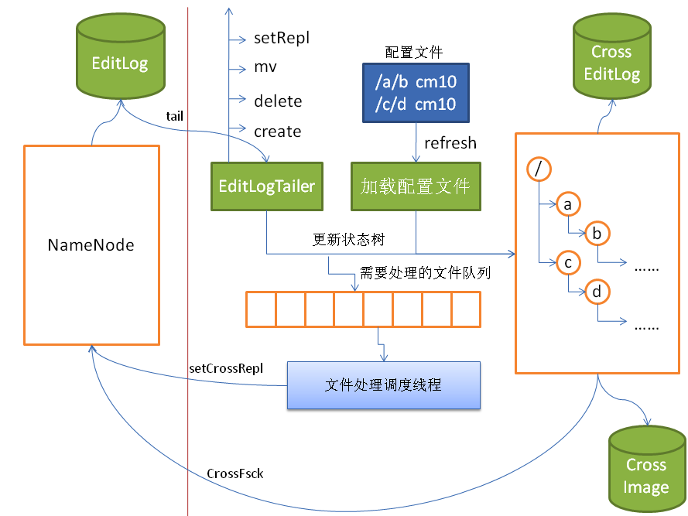
CrossNode内部结构
/a/b DC2
/c/d DC2

Slide 19
如何对用户透明
用户无需感知集群多机房的细节
HDFS多NameNode
ViewFS
MapReduce 计算
JobTracker Proxy
ResourceManager Proxy（Hadoop 2.0）

Slide 20
Viewfs
社区方案，配合HDFS Federation使用
要点：
Client Side Mount Table
屏蔽多namespace细节
fs.default.name: hdfs://nn.ali.com:9000/ -> viewfs://nsX/
Defaut filesystem: DistributedFileSystem -> ViewFileSystem
用户路径随之改变
我们的改进
Zookeeper保存Mount table，方便更新和统一管理
需要对以下场景真正的透明化
用户代码hard code：hdfs://nn.ali.com:9000/
Hive元数据库：hdfs://nn.ali.com:9000/group/tb/hive/tb1
Hive local mode：把非hdfs开头的路径作为local方式
一个新的FileSystem封装了ViewFileSystem

Slide 21
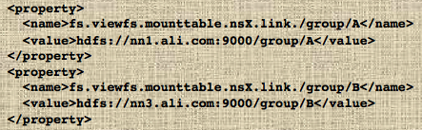
Viewfs (cont.)
NewFileSystem
fs.hdfs.impl
hdfs://nn.ali.com:9000/group/A/file
ViewFileSystem
Config: mount table
Zookeeper
Watch
ViewFS
Admin
Tools
Update
/group/A
/group/B
nn1.ali.com
nn2….
nn3.ali.com

Slide 22
MR ProxyNode
MR ProxyNode：
每个 JobTracker 只调度一个机房内的作业
ProxyNode 直接处理 JobClient 请求，并自动转发给相应的 JobTracker 或 ResourceManager
提供同一的Job查询接口（Web UI / App）
Job 调度机制优化：把计算调度到数据所在的地方
跨机房列表中的数据正在传输中（DC1->DC2），DC2上的 Job 被暂停调度，等待传输完毕
Ad-hoc查询，DC2上的 Job 需要读DC1上的数据，Job暂停调度，通知 CrossNode，数据传输完毕后继续调度
跨机房数据 Join，DC1大表，DC2小表，Job 调度到DC1上，跨机房直接读取DC2数据，无需等待
Notes:
第3个优化需要打破资源组和机房之间的绑定关系

Slide 23
MR proxynode (cont.)
JobClient
JobClient
Mapping:
groupA -> JT1
groupB -> JT2
MR ProxyNode
RM1
JT1
JT2
RM2
NM
TT
TT
TT
TT
TT
TT
NM
Notes:
计算还是跟着数据走?
Proxy的图，JT，RM都画上
HA是个小问题

Slide 24
总结——我们的方案
多NameNode：
HDFS Federation
跨机房副本管理，数据迁移
CrossNode
多机房对用户透明
ViewFS
MR ProxyNode

Slide 25
加入我们
阿里巴巴数据平台事业部
http://www.alidata.org
我们正在招聘Hadoop/HBase开发工程师，Java工程师，数据开发工程师等等。。。

Slide 26
Q & A
谢谢！

